Slide 1
BÁO CÁO ĐỀ XUẤT MẠNG MÁY TÍNH HIỆN TRƯỜNG
MIS, 12/2025

Slide 2
NỘI DUNG 內容
1. ĐỀ XUẤT MÁY TÍNH HIỆN TRƯỜNG
2. CHI PHÍ VÀ THỜI GIAN TRIỂN KHAI
3. ĐƯỜNG TRUYỀN MẠNG ISP
4. LAYOUT MẠNG CÁC XƯỞNG

Slide 3
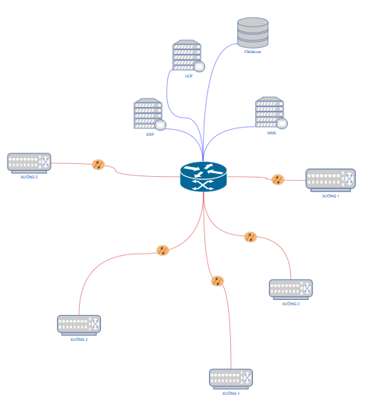
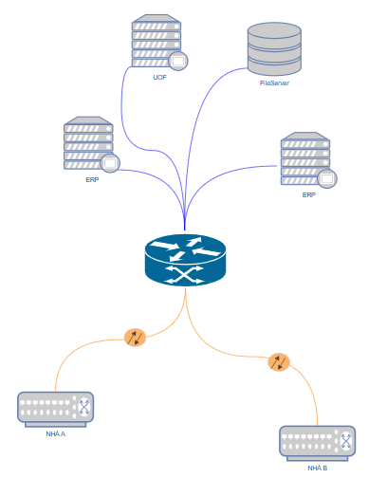
1. ĐỀ XUẤT MẠNH KHÁCH
KHAI QUANG
BÁ THIỆN
Xưởng 5:
11 PC
Xưởng 3:
10 PC
Nhà A:
19 PC
Nhà B:
2 PC
Xưởng 1:
15 PC
Xưởng 2:
10 PC
Xưởng 4:
21 PC

Slide 4
2.1 CHI PHÍ VÀ THỜI GIAN TRIỂN KHAI
Xưởng | Hạng mục | Chi phí ban đầu (VND) | Chi phí duy trì năm tiếp theo (VND) | Thời gian triển khai dự kiến | Thời gian triển khai thực tế | Thời gian dự kiến hoàn thành | Thời gian hoàn thành thực tế | Tiến độ
1 | Lắp đặt đường truyền mạng và cài đặt Firewall | 49.860.000 | 32.800.000 | 22/12/2025 |  | 31/12/2025
 | Triển khai kéo dây mạng từ cáp quang và LAN từ Firewall xuống xưởng 1 | 43.139.000 | 0 | 22/12/2025 |  | 03/01/2026
2 | Triển khai kéo dây mạng từ cáp quang và LAN từ Firewall xuống xưởng X2, | 17.365.000 | 0 | 05/01/2026 |  | 17/01/2026
3 | Triển khai kéo dây mạng từ cáp quang và LAN từ Firewall ra các phòng họp và xưởng 3 | 25.386.000 | 0 | 19/01/2026 |  | 31/01/2026
Vật tư sử dụng chi tiết

Slide 5
3. ĐƯỜNG TRUYỀN MẠNG CHO HỆ THỐNG WIFI KHÁCH
IPS | Gói cước | Tốc độ Trong nước / Quốc tế | Loại IP | Giá 1 tháng
VNPT | FiberEco1 | 150Mb / 3Mb | IP động | 352,000
 | FiberEco2 | 250Mb/ 4Mb | IP động | 418,000
 | FiberEco3 | 300Mb/ 6Mb | IP Wan Tĩnh | 858,000
 | FiberEco4 | 400Mb/ 7Mb | IP Wan tĩnh | 1,100,000
 | Fiber4 | 400Mb/ 10Mb | IP WAN Tĩnh | 2,200,000
 | FiberEco5 | 500Mb/ 12Mb | IP WAN Tĩnh | 3,520,000
VIETTEL | VIP200 | 200Mb / 5Mb | 1 IP WAN tĩnh | 800.000
 | F200PLUS | 400Mb / 12Mb | 1 IP WAN tĩnh | 4.400.000
 | F200N | 400Mb / 4Mb | 1 IP WAN tĩnh | 1.100.000
 | F300PLUS | 500Mb / 30Mb | 1 IP WAN tĩnh + 1 block 4 IP LAN | 9.900.000
 | VIP500 | 500Mb / 10Mb | 1 IP WAN tĩnh | 1.990.000
 | F300BASIC | 500Mb / 22Mb | 1 IP WAN tĩnh + 1 block 4 IP LAN | 7.700.000
Đề xuất đăng ký đường truyền mạng gói VIP500 với giá 1,990,000 VND / 1 Tháng

Slide 6
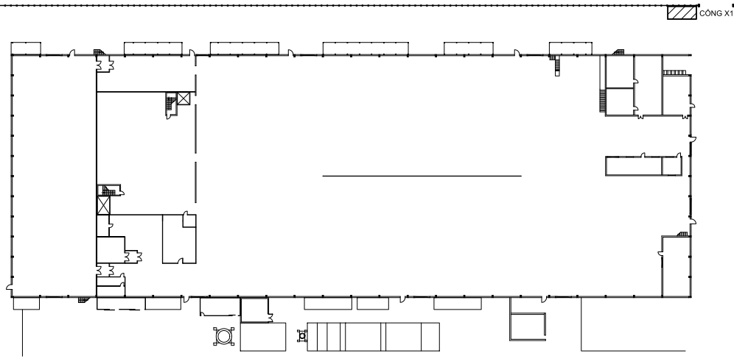

4.1 SƠ ĐỒ LẮP ĐẶT WIFI KHÁCH XƯỞNG 1
- Kéo dây mạng cáp quang và kết nối 3 wifi khách SƠN 1, QLSX, QC
XƯỞNG 1

Slide 7
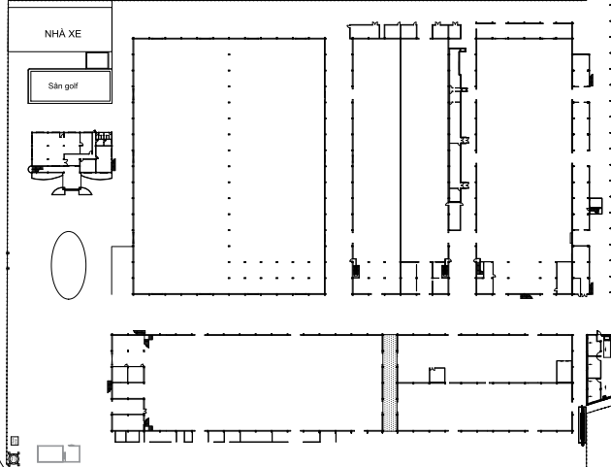
4.2 SƠ ĐỒ LẮP ĐẶT WIFI KHÁCH XƯỞNG 2
XƯỞNG 2

Slide 8
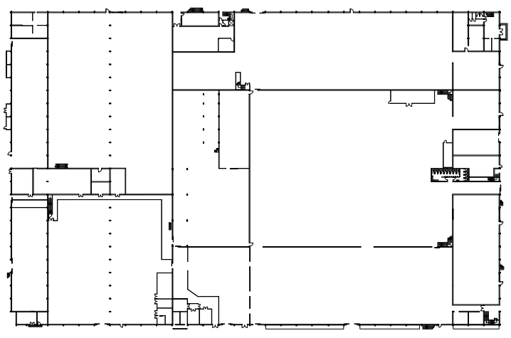
4.3 SƠ ĐỒ LẮP ĐẶT WIFI KHÁCH XƯỞNG 3
XƯỞNG 3

Slide 9
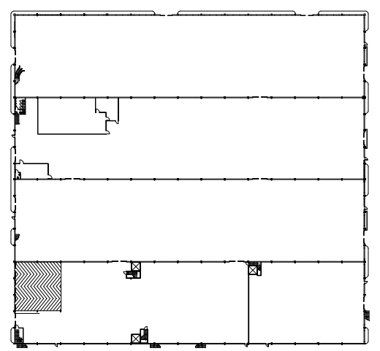

4.4 SƠ ĐỒ LẮP ĐẶT WIFI KHÁCH XƯỞNG 4
XƯỞNG 4
QA
Kaifa
Cáp quang từ phòng máy chủ
Dập 4

Slide 10
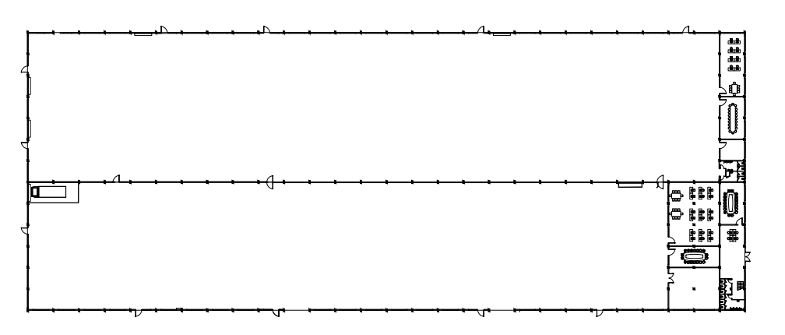
4.5 SƠ ĐỒ LẮP ĐẶT WIFI KHÁCH XƯỞNG 5
XƯỞNG 5
Hàn 5
Cáp quang từ phòng máy chủ
Dập 5

Slide 11
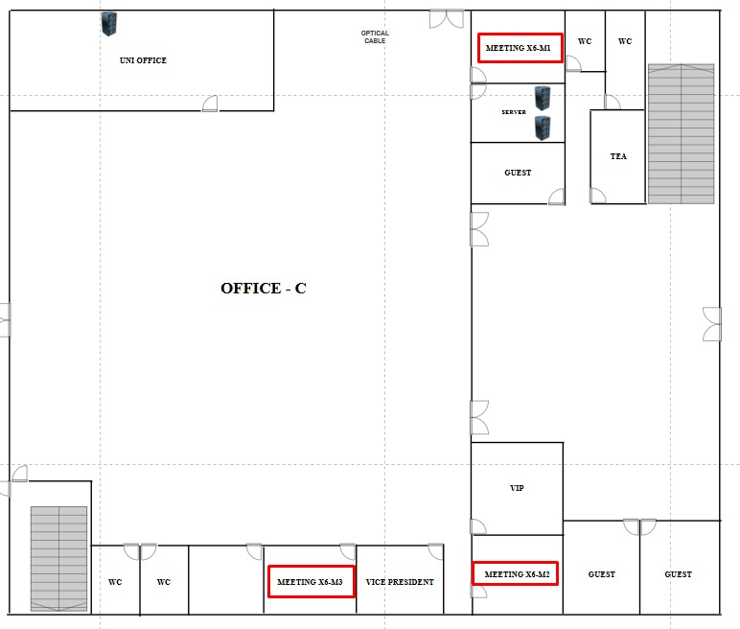

4.6 SƠ ĐỒ LẮP ĐẶT WIFI KHÁCH XƯỞNG 6
XƯỞNG 6
X6-M1
X6-M2
X6-M2

Slide 12
THANK YOU !

